Slide 1

Introducción a Python con énfasis en el manejo de datos y el uso de Inteligencia artificial

Slide 2

Librería Pandas

Slide 3

Pandas es una librería de Python especializada en el manejo y análisis de estructuras de datos.
Las principales características de esta librería son:
Define nuevas estructuras de datos basadas en los arrays de la librería NumPy pero con nuevas funcionalidades.
Permite leer y escribir fácilmente ficheros en formato CSV, Excel y bases de datos SQL.
Permite acceder a los datos mediante índices o nombres para filas y columnas.
Ofrece métodos para reordenar, dividir y combinar conjuntos de datos.
Permite trabajar con series temporales.
Realiza todas estas operaciones de manera muy eficiente.

Slide 4

Tipos de datos de Pandas
Series: Estructura de una dimensión.
DataFrame: Estructura de dos dimensiones (tablas).
Panel: Estructura de tres dimensiones (cubos).
Estas estructuras se construyen a partir de arrays de la librería NumPy, añadiendo nuevas funcionalidades.
La librería se instala atraves de consola con el comando:
pip install pandas

Slide 5

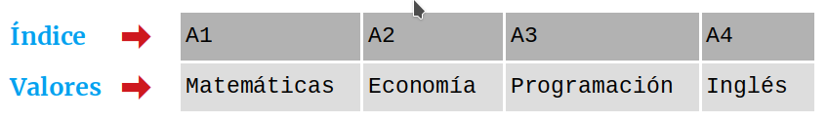
SERIES
Son estructuras similares a los arrays de una dimensión. Son homogéneas, es decir, sus elementos tienen que ser del mismo tipo, y su tamaño es inmutable, es decir, no se puede cambiar, aunque si su contenido.
Dispone de un índice que asocia un nombre a cada elemento del la serie, a través de la cuál se accede al elemento.

Slide 6
s.count() : Devuelve el número de elementos que no son nulos ni NaN en la serie s.
s.sum() : Devuelve la suma de los datos de la serie s cuando los datos son de un tipo numérico, o la concatenación de ellos cuando son del tipo cadena str.
s.value_counts() : Devuelve una serie con la frecuencia de cada valor de la serie s.
s.min() : Devuelve el menor de los datos de la serie s.
s.max() : Devuelve el mayor de los datos de la serie s.
s.mean() : Devuelve la media de los datos de la serie s cuando los datos son de un tipo numérico.
s.var() : Devuelve la varianza de los datos de la serie s cuando los datos son de un tipo numérico.
s.std() : Devuelve la desviación típica de los datos de la serie s cuando los datos son de un tipo numérico.
s.describe(): Devuelve una serie con un resumen descriptivo que incluye el número de datos, su suma, el mínimo, el máximo, la media, la desviación típica y los cuartiles.
s.dropna() : Elimina los datos desconocidos o nulos de la serie s.

Slide 7

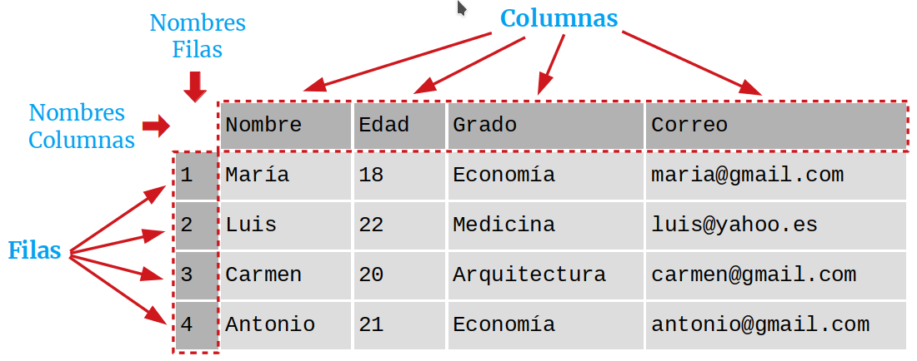
DataFrame
Un objeto del tipo DataFrame define un conjunto de datos estructurado en forma de tabla donde cada columna es un objeto de tipo Series, es decir, todos los datos de una misma columna son del mismo tipo, y las filas son registros que pueden contender datos de distintos tipos.
Un DataFrame contiene dos índices, uno para las filas y otro para las columnas, y se puede acceder a sus elementos mediante los nombres de las filas y las columnas.

Slide 8
Los DataFrame pueden ser creados a travez de listas, diccionarios, arreglos series. También se pueden exportar archivos txt,csv,exel y json.
Algunos comandos útiles son.
pd.read_json: Lee archivos .json.
pd.read_Excel: Lee archivos .xlsx.
pd.read_csv: Lee arvios .csv y .txt
df.info() : Devuelve inúmero de filas, número de columnas, índices, tipo de las columnas y memoria usado.
df.shape: Devuelve una tupla con el número de filas y columnas
df.size : Devuelve el número de elementos del
df.columns : Devuelve una lista con los nombres de las columnas.
df.index : Devuelve una lista con los nombres de las filas.
df.dtypes : Devuelve una serie con los tipos de datos de las columnas.
df.head(n) : Devuelve las n primeras filas.
df.tail(n) : Devuelve las n últimas filas.

Slide 9


